Slide 1
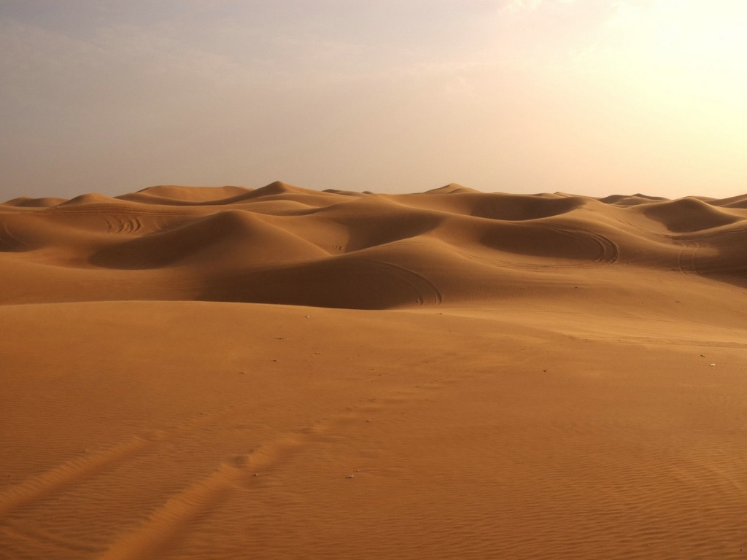
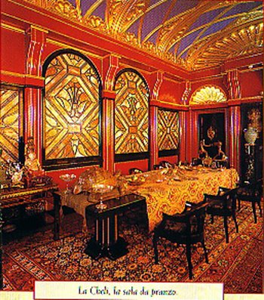
Atmosfere
Estetica degli
spazi emozionali

Slide 2
Ulteriorità
Vissuti metafisici
Arte /esperienza
estetica
Misticismo
Espressione
Metaforico - simbolica
Ontologia
Preghiera
Parola
poetica
Immaginazione
Realtà naturale
Ascesi
Visione
respiro
Linguaggio
Limite del sapere
Scienza
Inconscio
Rappresentazione Narrazione
Magia
Trasfigurazione
Desiderio
Esperienza
Sensibile
Descrizione
Anima
mente
interiorità
coscienza
intenzionalità
Percezione
sensazione
Meditazione
Spiritualità
Oggetti
Silenzio
Contemplazione
Significazione
Designazione
Solitudine
Senso
fenomenologico
Stati esteriori
Isolamento
Nevrosi
Psicosi
Monologo
Interiore
Flusso
di coscienza
Epifania
Ricerca
filosofica
Trascendenza
Schizofrenia
Atmosfere
Follia
Reale interiore
Dimensione Surreale
Sogno
Utopia

Slide 3
Atmosfere ( qualità contestuali, epifanie, creare e manipolare atmosfere )
Percezioni sempre sinestesiche ( Griffero )
Silenzi e deserti ( Mancini )
L’interrogazione della natura ( Leopardi )
Spazi urbani; coinvolgimento, distanziamento, alienazione ( D’Annunzio, Marinetti, Pavese)
Spazi interni ( Gozzano )
I non luoghi ( Augé )

Slide 4
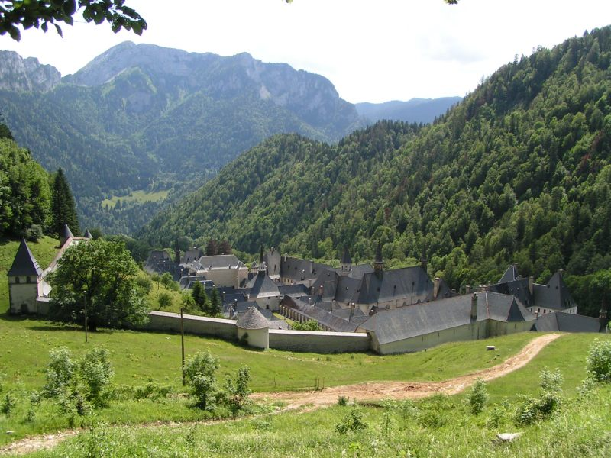
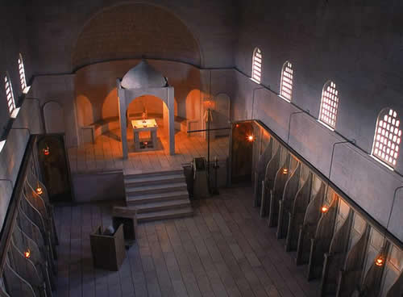
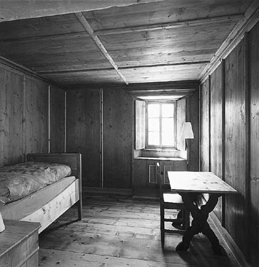
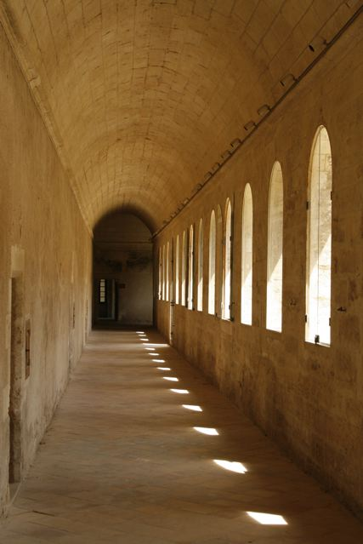
Il silenzio abbaziale:
la voce misteriosa
del misticismo e
dell’ascetismo

Slide 5
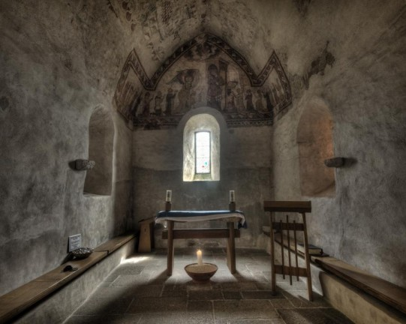
Ogni luogo, ogni oggetto produce una propria, riconoscibile atmosfera: il mondo diventa quindi animato, chiaramente in funzione della presenza umana. Ma la presenza dell’uomo, sostiene Merleau-Ponty, è la condizione necessaria perché l’esperienza stessa del mondo abbia senso.
Buona parte dell’atmosferologia, si sostanzia sul piano fenomenologico: si analizza nel dettaglio il modo in cui i sensi influiscono sulla percezione delle atmosfere. Si restituisce così alla percezione la sua natura sinestesica, dove l’olfatto ha la sua posizione centrale per la costituzione di spazi emozionali: dall’odorosa cella dei templi greci, alle cantine umide della poetica di Bachelard, alle caverne montane di Zumthor, fino ai pavimenti di legno di uno dei grandi “pentiti” dell’architettura moderna: Richard Neutra.
Una volta riconosciuta la centralità del concetto di atmosfera, si delinea anche la sua appropriazione funzionale alla progettazione di centri commerciali, ristoranti, casinò o discoteche. L’atmosfera diventa quindi strumento di manipolazione proprio in virtù del suo carattere oggettivo e ampiamente generalizzabile, con il rischio di condurre ad un “intorpidimento” dovuto alle continue stimolazioni sensoriali.

Slide 6
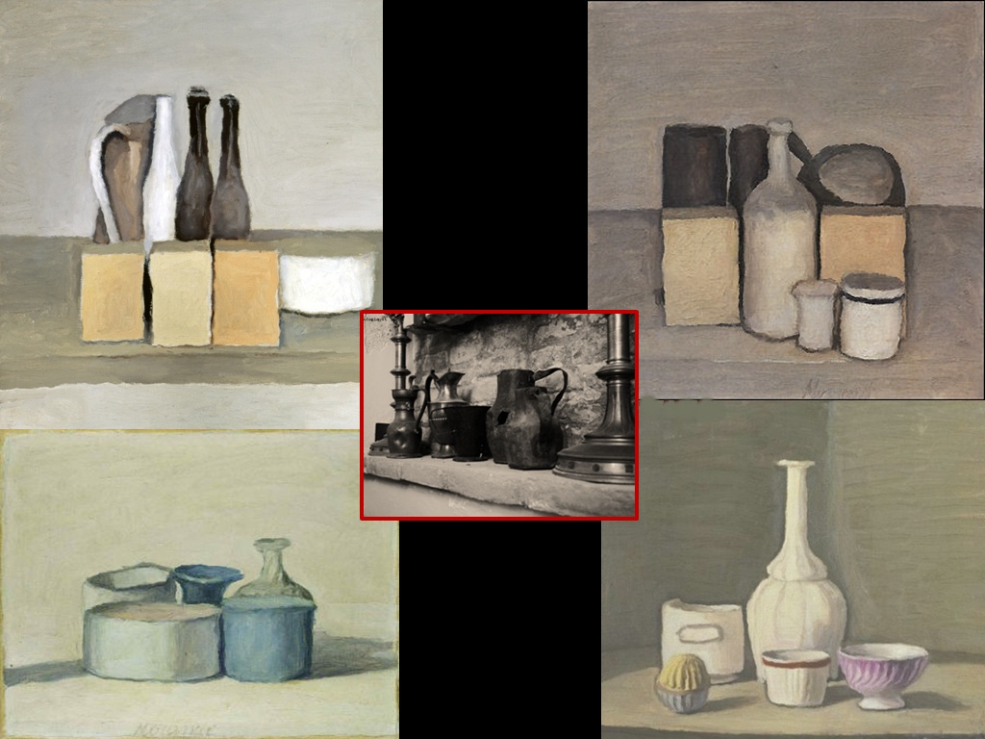
Griffero, T. , Atmosferologia. Estetica degli spazi emozionali.

Slide 7
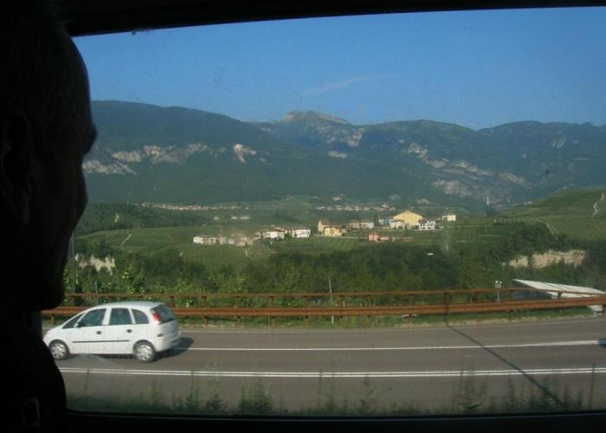
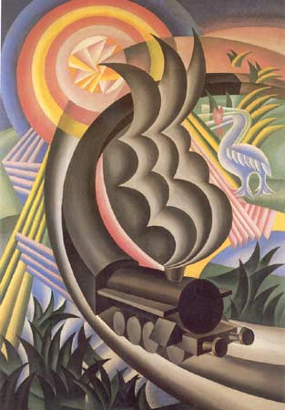
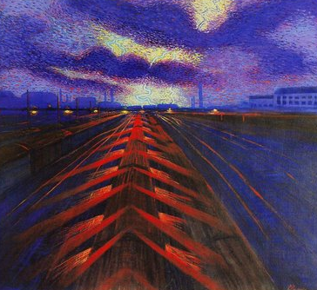
Le atmosfere dei non luoghi il finestrino del treno in corsa
( Augè )

Slide 8
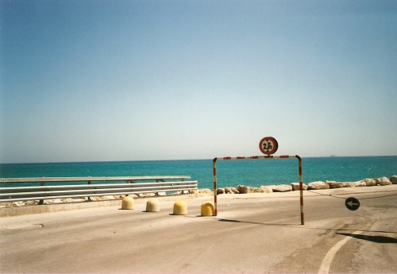
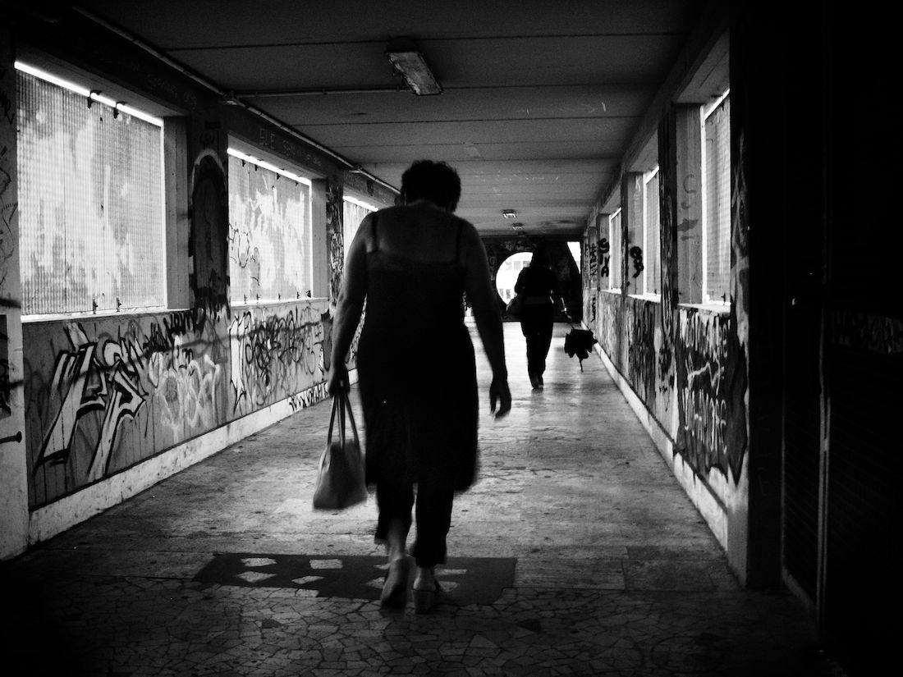
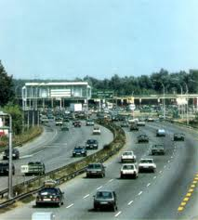
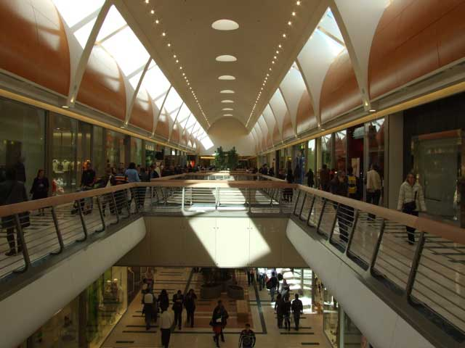
Il neologismo non luogo (modellato sul francese non-lieu) definisce due concetti distinti: da una parte quegli spazi costruiti per un fine ben specifico (solitamente di trasporto, transito, commercio, tempo libero e svago) e dall'altra il rapporto che viene a crearsi fra gli individui e quegli stessi spazi.
Marc Augé definisce i non luoghi in contrapposizione ai luoghi antropologici, quindi tutti quegli spazi che hanno la prerogativa di non essere identitari, relazionali e storici.
Fanno parte dei nonluoghi sia le strutture necessarie per la circolazione accelerata delle persone e dei beni (autostrade, svincoli e aeroporti), sia i mezzi di trasporto, i grandi centri commerciali, i campi profughi, gli ospedali.
Spazi in cui milioni di individualità si incrociano senza entrare in relazione, sospinti o dal desiderio frenetico di consumare o di accelerare le operazioni quotidiane o come porta di accesso ad un cambiamento (reale o simbolico).
I nonluoghi sono prodotti della società della surmodernità, incapace di integrare in sé i luoghi storici confinandoli e banalizzandoli in posizioni limitate e circoscritte alla stregua di "curiosità" o di "oggetti interessanti".
Simili eppure diversi: le differenze culturali massificate; in ogni centro commerciale possiamo trovare cibo cinese, italiano, messicano e magrebino. Ognuno con un proprio stile e caratteristiche proprie nello spazio assegnato. Senza però contaminazioni e modificazioni prodotte dal non luogo.

Slide 9
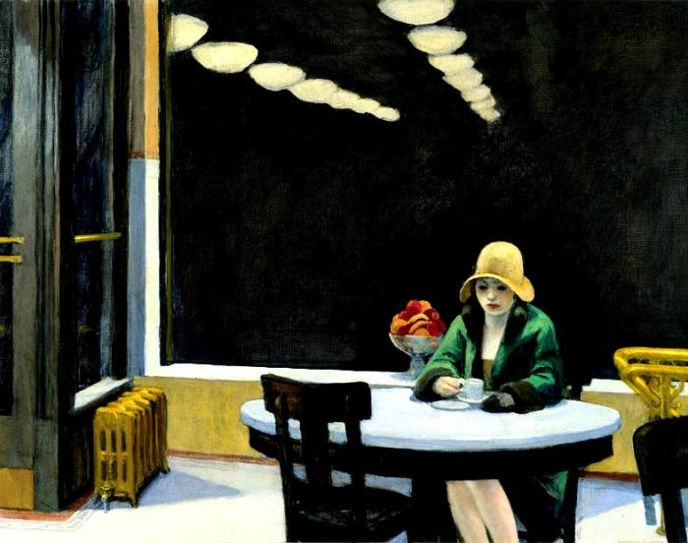
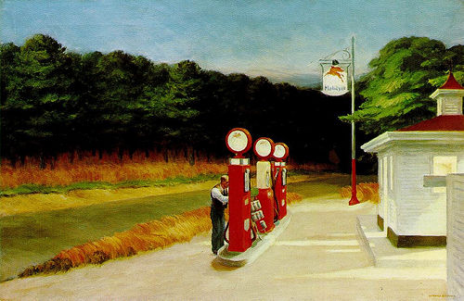
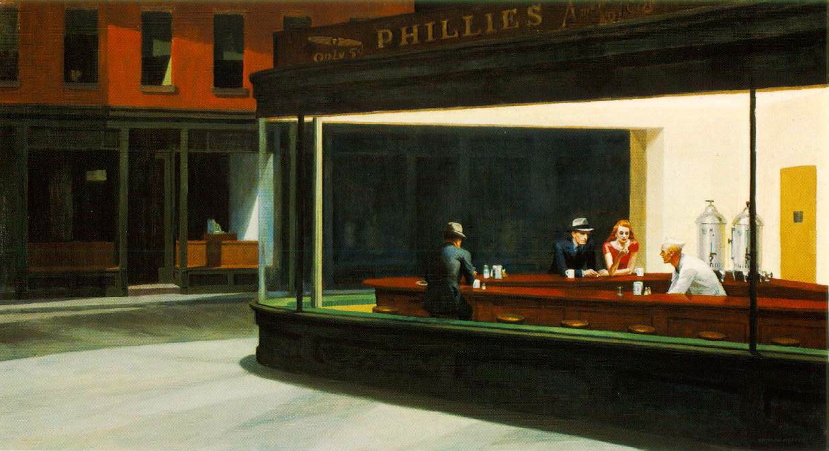
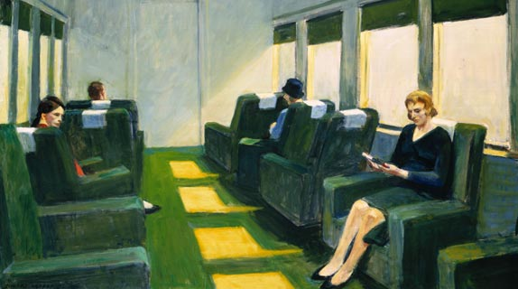
I nonluoghi sono incentrati solamente sul presente e sono altamente rappresentativi della nostra epoca, che è caratterizzata dalla precarietà assoluta (non solo nel campo lavorativo), dalla provvisorietà, dal transito e dal passaggio e da un individualismo solitario. Le persone transitano nei nonluoghi ma nessuno vi abita.
I luoghi e i nonluoghi sono sempre altamente connessi e spesso è difficile distinguerli. In generale sono spazi standardizzati, in cui nulla è lasciato al caso, tutto al loro interno è calcolato con precisione il numero di decibel, dei lum, la lunghezza dei percorsi, la frequenza dei luoghi di sosta, il tipo e la quantità di informazione.
In essi si concretizza il sogno della "macchina per abitare", spazi ergonomici efficienti e con un altissimo livello di comodità tecnologica
Nonostante questa omogeneizzazione i nonluoghi solitamente non sono vissuti con noia ma con una valenza positiva (l'esempio di questo successo è il "franchising" ovvero la ripetizione infinita di strutture commerciali simili tra loro).
Paradossi dei nonluoghi: il viaggiatore di passaggio smarrito in un paese sconosciuto si ritrova solamente nell'anonimato delle autostrade, delle stazioni di servizio e degli altri nonluoghi.
L'individuo nel nonluogo perde tutte le sue caratteristiche e i ruoli personali per continuare ad esistere solo ed esclusivamente come cliente o fruitoreHa l’unico ruolo dell'utente, definito da un contratto tacito che si firma con l'ingresso nel nonluogo.
I non luoghi del pittore americano Edwar Hopper

Slide 10
Joan Mirò e le Costellazioni
Joan Mirò alla vigilia della seconda guerra mondiale si trovava a Varengeville, un paesino della costa normanna.

Slide 11
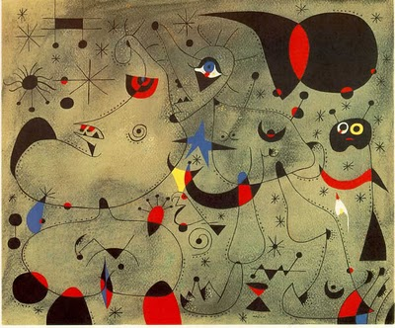
Ci sono molti modi per reagire ad un pericolo immanente, all'avvento di quelli che Hanna Arendt chiamava "Tempi bui". Joan Mirò alla vigilia della seconda guerra mondiale si trovava a Varengeville, un paesino della costa normanna. Egli prova un desiderio intimo di evasione dalla realtà che lo circonda e che provoca in lui un gran rifiuto: "A quest'epoca - racconta in seguito - ero molto depresso. Credevo che la vittoria dei nazisti fosse inevitabile (...) ed ebbi l'idea di esprimere quest'angoscia tracciando segni e forme sulla sabbia, in modo che le onde li trascinassero via istantaneamente o creando sagome e arabeschi nell'aria come fumo di sigaretta, che poi sarebbero saliti in alto avrebbero accarezzato le stelle (...)“ Avverte la difficoltà di esprimersi e di reagire: "Non esistono più torri d'avorio. L'appartarsi e l'isolamento non sono più consentiti. Perché ciò che vale, in un'opera, non è quel che vogliono scoprirvi troppi intellettuali, ma ciò che essa trascina in termini di esperienze vissute, di verità umana...“

Slide 12
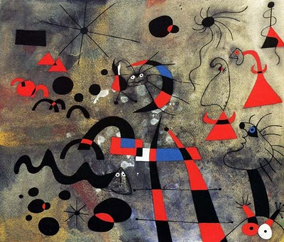
Il gioco delle linee e dei colori, se non pone a nudo il dramma del creatore, è soltanto un passatempo borghese. Le forme che l'individuo inserito nella società esprime devono svelare il moto di un'anima protesa a evadere dalla realtà presente, oggi particolarmente ignobile, poi devono approssimarsi a realtà nuove, e infine devono offrire ad altri uomini un 'opportunità di elevazione. Per scoprire un mondo abitabile, quale marciume occorre spazzar via! Se non ci impegniamo a scoprire l'essenza religiosa, il senso magico delle cose, non faremo che aggiungere nuove fonti di abbruttimento a quelle, già immani, offerte oggi ai popoli". Mirò è sempre stato molto sensibile al paesaggio. Sino a quel momento le sue esperienze si limitavano alla zona di Tarragona e all'isola di Maiorca. A Varengeville trova una'atmosfera e una luce totalmente differenti da quelle del Mediterraneo e questo posto sarà importante non tanto per la terra quanto per il cielo. E' qui che realizzerà la serie delle Costellazioni.

Slide 13
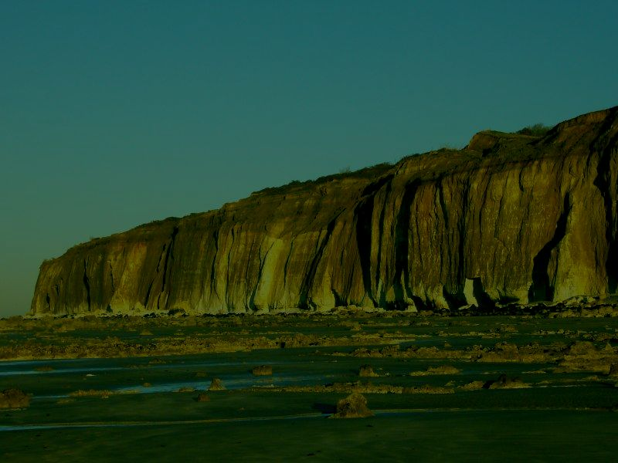
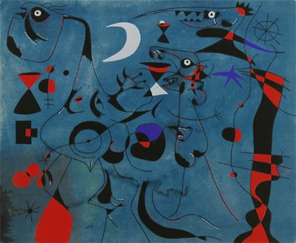

Slide 14
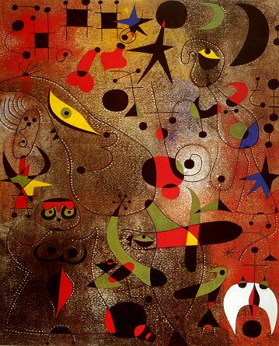
Se la serie delle Costellazioni, realizzate in quel periodo, può sembrare un'evasione nell'interiorità dell'universo, in realtà è testimonianza di una dipserata protesta: l'affermazione di valori che la pochezza degli uomini e la loro brutalità, non può scalfire e che alla fine avranno il sopravvento.
"...ciò che conta non è tanto un'opera, ma la traiettoria dello spirito che attraversa la totalità della vita, non ciò che si è riusciti a fare durante il suo corso, ma ciò che essa lascerà ad altri in un giorno più o meno lontano".

